Slide 1
动作治疗

Slide 2
前言：治疗与治愈的差异
治愈：消除疾病症状
治疗：健康：身体、心理、社会的平衡状态
Notes:
跟治愈不一样
治疗包括:（消极面）减缓疾病症状、复健；（积极面）促进身心健康、预防
以”全人健康”为理念
「健康」代表人们在身体的、心理的、及心灵上的平衡状态，以及其本身在社会环境中的生活适应。追求生活质量及生命尊严。

Slide 3
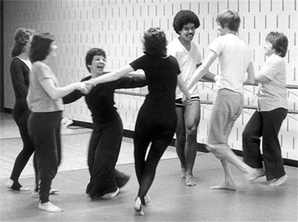
动作/舞蹈治疗与舞蹈表演的差异
前言：治疗与治愈的差异
治愈：消除疾病症状 治疗：健康：身体、心理、社会的平衡状态
以即兴为主
所有非语言讯息都是动作元素
没有对错、美丑
Notes:
以即兴为主
所以非语言讯息都是动作，例如：眼神、呼吸、动作、空间关系
没有对错、美丑

Slide 4
动作与学习-Fauth的实验
10% 我们会记得我们读过的
20% 我们会记得我们听过的
30% 我们会记得我们看到的
50% 我们我记得我们听与看到的
70% 我们会记得我们听、看语说得
90% 我们会记得我们听、看、说与做的(演、画、讨论、跳)
Notes:
Fauth做的实验

Slide 5
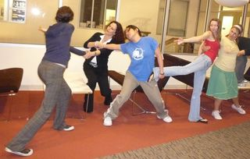
动作与学习-维多司基的实验
Notes:
维多斯基的实验证明，三个班级与一张画，一班用看的，另一班用讨论的，最后一班用演的；三个月后做测试，唯有用演的那一班不但记得最多画面的细节，也能记得画面的内涵

Slide 6
动作与学习-其他的一些理论
皮亚杰：孩子最早的学习是奠基在动作发展上
蒙特梭利：心智功能与身体表达有直接连结
Corso：身体空间的觉察会转换到平面觉察
Hannaford：两侧身体交叉动作与学习能力
Frostig：训练社交能力与调节情感
Notes:
加上一些关于动作的研究，例如(1)皮亚杰认为孩子最早的学习是奠基在动作发展上，(2)Jaques-Dalcroze：愉悦感是对心智最有力的刺激，而对于小孩而言，动作是相当愉悦的；(3)蒙特梭利在多年的观察之后，认为心智功能与身体表达有直接连结；(4)孩子的身体意象直接影响到他的学习能力、情感健康与智力表现；(5)当孩子在处理空间与形体概念时，他正在处理抽象思想；(6)动作能够刺激全身神经元的发展，来协助学习
而Corso也有一些非常有趣的发现，他发现身体空间的觉察会转换到平面(纸)觉察，例如有些小孩无法完整利用身体空间，也不会将白纸画满；他的发现包含：(1)有些小孩较没有个人空间概念，如排队会与前后的人太近，他们在写字时也有同样的问题
是一位神经学家，解释两侧身体交叉动作(cross-lateral movement)，如爬行与趴行不只协助孩子发展交叉动作，还能刺激左右脑半球，因为这样的动作涵盖双眼、手、耳、脚，以及身体左右核心肌群及全脑，而能刺激认知学习。
Frostig写到动作教育能够协助孩子去社交与情感调节，因为这可以提供给他成功经验，并且允许孩子与他人互动(无论是有一个伙伴，或是在大团体中)；在动作的教育中，需要孩子注意到其他人，并有轮流与合作的概念，因此发展出社会意识，并且藉由与他人合作获得满足感。

Slide 7
舞蹈治疗的几种介入方式
1 动作：观察个案的动作，不论是意识或潜意识的动作，以获得信息。
2 舞蹈：主要是情感的部分，视个案的动作与互动为舞蹈一般，用其改变治疗师的看法，来看动作是如何的连结在一起。
3 戏剧、说故事与舞蹈游戏：用动作、哑剧、戏剧表现来探索与即兴不同的感觉，并且促进他们的想象。
4活动练习与瑜珈：以特别有架构与组织化的动作，可以从架构化的动作开始，慢慢发展到即兴。
5 放松与视觉化：包含呼吸，使得个案可以有更好的身体察觉与冷静，并且调整与组织身体。
6 空间：个案如何在空间中摆放自我，他人与物件，他如何使用空间。
7 身体：个案与治疗师如何使用表情、情感、肌肉、形状、触摸、呼吸与声音等互动。
8 感官刺激：使用道具，如布、球、枕头、毛毯、彩带来促进个案的想象力与不同的使用方法。
9 音乐与节奏：他们可以改变环境，情感、氛围，去使个案移动、改变能量或是带来安定。

Slide 8
舞蹈/动作治疗的目标
拓展动作目录
控制身体能力
调节情感
建立与自己、他人关系：建立自我关系(改善身体意象)、建立他人关系)
Notes:
拓展动作目录：人的行动模式受限，并且使能够于行动的目录当中；人类的身体也会受到个体与环境的关系中影响，而产生不同的习惯，这样的过程是终其一生的；我们的限制与可能性，都是深根在我们的过往经验中，而实践在每个行动当中；而当有新的可能性出现时，都有可能与我们的自我交会，让这样的不同点找的可能性。所以当我们自发性的增加了我们动作的模式(目录)，这样的改变是真实的。(在这样的概念下，知识藉由行动而出现)
控制身体能力：他们的大脑需要有能力去察觉、记忆与进行动作计划，有了这些能力才能够进行学习。在舞蹈/动作治疗中，感官的整合是非常明显的，跳跃、行走、跑步、滚都是粗大运动/大肌肉运动，而且藉由动作的语汇，他们更有乐趣与表现性，而不是无聊的重复。对于智能障碍者而言，他们对于活动的热情是非常重要的，因为通常他们专注力较短，而兴趣与乐趣可以让这时间变长；而他们会享受重复的动作，不论多简单，所以藉此，他们可以发展动作记忆与模式，获得足够的经验
调节情感：动作总是包含着情感的质地，它不可避免的会被表现出来，虽然有时候我们并没有意识到，而是停在潜意识中；从压抑/否认到爆发/无法控制情感，这形成了表达的各种范围；而治疗师邀请个案在安全而受支持的环境，去经验新的肌肉与呼吸的组合方式，让他们得以去调节情感；治疗师去注意身体经验，并且协助个案去创造、重复发现，当身体经验出现时，他们的觉察。重点在于感受与意义同时；佛洛伊德相信，治疗过程中一个很重要的部分，就是去重新连结已经断裂的情感与意义；而聚焦在身体与动作，可以协助身心整合。
改善身体形象：我们如何思考自我(自我概念)与他人如何思考我们，主要靠我们的自我形象与其引起他人对我们的反应；而我们对于身体外在/生理形象的察觉，则是直接影响到我们内在的自我，这又因此直接的影响我们的行为。个案必须能够感受到，他们能够掌控自我呈现给外界的形象，以及辨认外在形象与内在的感受相互对应。所以我们在进行动作/舞蹈治疗中，可以尽可能着重在个案正面的动作上；而镜子会是很好的工具，可以让个案完整地看到自我形象，更高、更凶、更小、更温柔，镜子可以把个案身体带到意识上的控制。

Slide 9
基本原则 (Ways of Seeing)
每个人都有自己非语言的动作系统
这些动作系统就是孩子的表达/沟通方式
观察孩子的非语言行为可以看到他们的技能与发展阶段。
即便受到严重动作限制的人，仍然可以被观察
这些动作的表现的方式，呈现了个案的环境与心理背景
观察这些动作的治疗师，也在他的经验上，有自己的反应与诠释。
Notes:
1 每个个人都有自己非语言的动作系统，这是奠基在多重感官经验上头。 与LABAN
2 这些动作系统就是孩子的表达/沟通方式，尽管可能很传统或是异样。
3 观察孩子的非语言行为可以看到他们的技能与发展阶段。
4 即便是受到严重动作限制的人，仍然有被观察的可能，例如是肌肉的张力，或是身体习惯的位置、眼神接触的频率等。
5 这些动作的质地表现的方式，呈现了个案对于环境的态度、风格、感受。
6 相反的，观察这些动作的治疗师，也在他的经验上，有自己的反应。

Slide 10
舞蹈/动作治疗的基本流程
观察
建立关系
对话与探索
等待

Slide 11
观察
观察他人：身体、时间、重量、空间、流动…
观察自己：感官反应、感觉、关系
区分：自己与他人，例如：投射、情结、移情….
Notes:
观察人基本的动作，包含时间、重量、空间、流动、使用的身体部位等，但是也要注意到不同身体的讯息，例如腹部放松，胸部却紧张。
治疗师与个案工作时，专注在自己身上的多重感官反应，有两个功用；首先，它使治疗师能够开放自己，去经验孩子可能经验到它周遭环境的多重感官感受。幼童主要是藉由他们的多重感觉与非语言经验，来探索、发现，并且表达自我。其次，治疗师自我观察自己的多重感官感受与非语言的反应，使得他们可以在更细致与具体的层面，注意到自己的脚色与个案的关系。
虽然很多非语言的行动与反应，在沟通时会同时伴有语言与认知的过程，但是我们要知道，很多感觉与非语言的沟通都是潜意识的，治疗师要小心的注意他们的观察，视为是个人的观察，千万不能代表成为孩子的全部经验，因为我们永远不能了解他人。透过自我的观察，我们可以增加额外去了解孩子的讯息，来得以支持彼此的关系与治疗的介入。

Slide 12
身体-哪个部位？ | 整体 部分 形状 | 对称/不对称 独立、强调 圆、广、扭曲 弯曲、伸展
行动-甚么？ | 动作 | 转换重心 平衡 跳、转弯、姿势
空间-哪里？ | 个人空间 一般空间 动作幅度 方向、高度、路径 | 有无探索外在空间 只有外在空间而无个人空间 小或大、前进、后退、边缘 在地上、空中、高、中、低
动力-如何？ | 时间 张力 流动空间 | 快-慢 突然-延续 重-轻 走-停 直接-间接 自由-拘束
关系-与谁？ 为什么？ | 与空间关系 与人的关系 | 靠近-远离-退缩 模仿-带领-跟随 推-拉、独自-群体
动作元素
Notes:
可以被评估的地方

Slide 13
观察-生理发展的观察
發展模式
由上往下
由中间往外
由大到小
動作形式
弯曲曲
伸张
旋转
關節動作發展
轻的工作
重的工作
动的动作
轻的动作
Notes:
发展模式
学生发展动作时，有两个模式
1 由上往下
2 由中间往外
3 由大到小
动作形式
1 弯曲：将东西拉进身体中线，这是先发展的肌肉，可以拉、拿东西
2 伸张：其次发展的，将东西远离身体中线
3 旋转：最后发展出来的动作，但也是当发展受到阻碍时，最明显受到阻碍的动作，会流动或弹性不够
肌肉发展
任何关节动作发展，都需要走过四个发展阶段
1 轻的工作：较没有技巧性，例如婴儿的反射动作，摇头，摇手
2 重的工作：拿(holding)；此时肌肉开始有张力，例如微微举头
3 重的动作：移动；例如爬行
4 轻的动作：

Slide 14
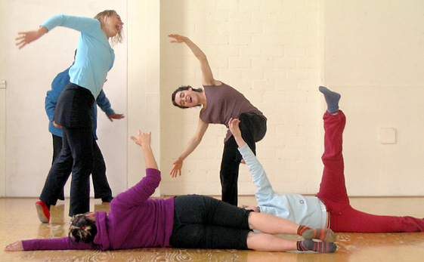
建立关系
空间同理(Kinesthetic Empathy)
Notes:
Kinesthetic Empathy(空间同理)：同理心是指我们可以了解另一个人，去了解另一个人的内在经验与感受。而空间同理是要求治疗师注意个案的动作，并且同时注意、打开自己内在的感受与感觉，来在治疗过程中去了解、介入个案，朝着治疗目标前进。舞蹈或动作治疗，聚焦在动作如何产生感觉，以及动作时的感觉；舞蹈治疗师藉由动作开始与个案对话，有语言与非语言，共同去解除防卫行为，探索内在冲突。

Slide 15
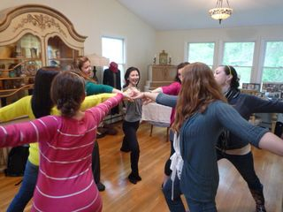
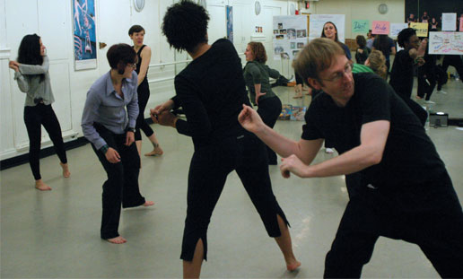
建立关系
反映(mirroring)与共鸣(resonating)
反映：外在动作导向
共鸣：内在心理导向
Notes:
在调频时，治疗师会做出与个案特别的动作质感，但不是完全的模仿个案的动作、型态、节奏；所以可能不是在一样的身体部位、空间的运动方式与能量；而在镜像时，治疗师会完全的模仿个案同样的动作，这包含着个案藉着动作所表达出来的内在情感状况。因为完全的模仿很困难，所以有三种模仿方式，减少的、适中的与放大的模仿。
反映(mirror)与共鸣(resonate)，反映是外在动作导向：以动作模仿他人动作；共鸣是内在导向，是在见证对方的动作时，用内在感受、想象带领动作来回应对方。在DMT中都是非常重要的工具，使得我们来了解他人经验；
藉由动作，我们察觉、了解、介入，我们能够连结对方的内在与外在世界，并且藉着这样同理来建立亲密感；而空间同理包含两人在不同的状况中，但是能在相似处上有正面的平衡。如同Winnicott提到，婴儿在母亲眼中看到自己，协助他们发展自我。

Slide 16
关系的认同与分离
调频(Attunement)
信任、同理与连结
与主体结合
合一性
差异(Mismatch)
创造冲击、分离
与主体分离，创造客体
独特性

Slide 17
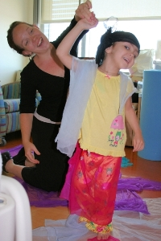
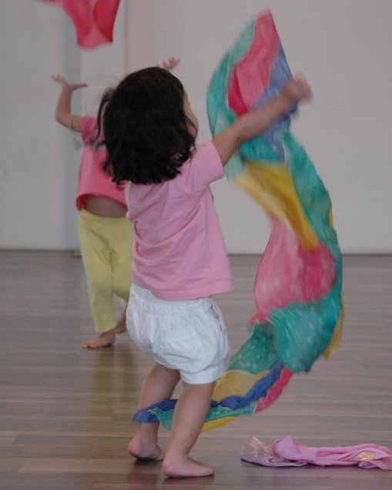
对话与探索
Notes:
动作的探索也有可能设计来探索某些主题，或是以个案的姿势、态度、动作、语言所呈现的议题；个案与治疗师都可以有很多种方式表达，如听觉、空间、视觉、触觉等方式。
新的元素都应该要逐渐的呈现，所以对于个案而言，不会被经验成不能接受、奇怪或是干扰的因素。去探索时，自我可能会经验到一种全能感，如同创造者一样。这种经验应该”够好”就行了，所以之后才能去容忍失望(Winnicott)的概念。
对话(dialogue)：藉由动作去创造对话
3 探索与拓展(explore and expand)：在动作中去探索与拓展

Slide 18
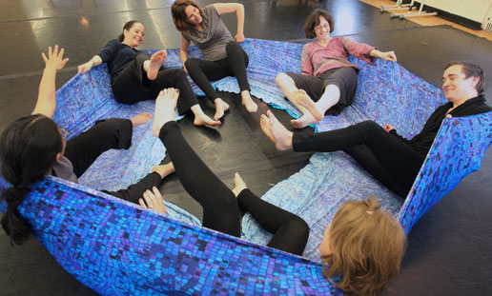
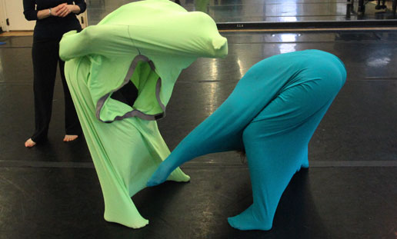
等待
Notes:
MT要注意彼此的不同，很多时候个案会抗拒改变，治疗师必须保留时间与空间，等待个案与防卫工作，然后允许改变的可能发生。而我们也要注意的是，我们总是改变，虽然我们并不总是立刻完成我们想要的改变，或是改变到我们想要的方向。
过程：这不是简单的过程，往往自发性不会在几堂课中发生，可能要花很多时间，并且有耐心、坚持，才有真实的动作出现。

Slide 19
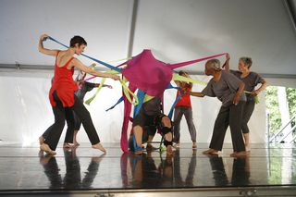
与智能障碍者工作的一些重点
安全环境
重复
节奏
非语言沟通
人数
指导技巧
Notes:
治疗首要任务，应该是创造一个社会上、情感上、生理上安全的环境，让孩子可以自由表达感受、议题、关注，以及过去与当下的经验。而在动作治疗中，动作是治疗的首要元素，它也可以支持知觉与感觉整合、口语能力、社交技巧、认知与沟通等，而它与物理、职能治疗有不同的差异。
重复：而很多智能障碍者都对于自我与其身体部位的连结有很大的问题，一些简单的节奏舞蹈游戏可以让他们对于身体部位更有意识，拓展他们对于身体的使用经验。很多这种工作一开始都是比较需要教导性的，而且需要有足够的时间让他们练习，好累积足够的粗大或精细动作经验，这些他人可能都觉得非常理所当然。
节奏：在早期工作，节奏可能是最主要的因素；它可以协助个案在他们各自混淆而混乱的世界中，去发展结构与组织；而持续性的基本节拍与重复，可以让他们去预期，而减低他们的焦虑感。而且节奏还可以促进它们身体协调与他人合作，并且带来不同的能量，鼓励他们的自发性。但是节奏未必要完全引用音乐，因为有时音乐会太过强大，或是使人分心，所以我们要小心自己的选择。可以用乐器或是身体来做节奏。
非语言的沟通：很多智能障碍有表达上的困难，这使得他们只能用姿势与动作表达，而很容易引起他们很深的沮丧与挫折，所以我们在与他们工作时，特别是没有语言能力的个案，需要先发展出很好的关系，所以沟通对于他们而言，是正面而有意义的，才能继续发展下去。而舞蹈、哑剧本来就是非语言的工具，一起和谐的动作也是沟通，虽然他们语言受限、或是没有语言能力，但是藉由动作他们还可以表达情感与思绪，并且可以避免挫折感。
人数：与大团体工作时，往往治疗质量都会下降，较少机会去发展个人的同理，而且只能是娱乐性的带领；因为智能障碍者往往缺少自我概念，而且团体互动较少。较好的方式是针对个人，或是很小的团体。
直接的指导：有效率、能够有直接的结果，带给学生安全感
缺点：缺乏创造性
间接地指导：比较治疗性，允许空间、允许个人发展，促进独立、发展自信
缺点：需要更多时间，很多时候学生不知要如何做
所以视我们要学生所发展的目标而定，以治疗性的目标来说，往往比较间接性

